Slide 1

DESENVOLVIMENTO PARA SERVIDORES II
Prof. Orlando Saraiva Júnior
orlando.nascimento@fatec.sp.gov.br

Slide 2
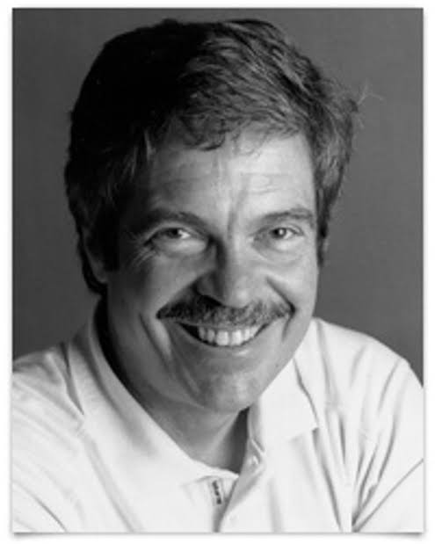
“Don’t worry about what anyone else is going to do. The best way to predict the future is to invent it.”
Alan Kay

Slide 3
Internet e World Wide Web ( passado, presente e futuro )

Slide 4
Objetivo da aula
Internet
Definição de internet, protocolo e RFCs
A história
World Wide Web
Web 1.0, 2.0 e 3.0
Serviços Web
Demonstração de um serviço Web

Slide 5
Internet

Slide 6
O que é a internet ?
Internet é uma rede de computadores que interconecta centenas de milhões de dispositivos de computação ao redor do mundo. Todos os equipamentos são denominados hosts ou sistemas finais.
Sistemas finais são conectados entre si por enlaces (links) de comunicação. Enlaces diferentes podem transmitir em diferentes taxas de transmissão.
A sequência de enlaces que um pacote percorre de um sistema final a outro sistema final é conhecido como rota.

Slide 7
















O que é a internet ?
mobile network
global ISP
home
network
regional ISP
institutional
network
Fonte: Kurose,2014

Slide 8

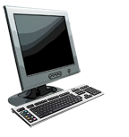

Protocolos
Um protocolo define o formato e a ordem de mensagens trocadas entre duas ou mais entidades comunicantes, bem como as ações realizadas na transmissão e/ou no recebimento de uma mensagem ou outro evento.
Oi
TCP connection
request
Oi
TCP connection
response
Que horas
São ?
Get http://www.awl.com/kurose-ross
2:00
<file>
Fonte: Kurose,2014

Slide 9
RFCs – O que são ?
Request for Comments (RFC), é um tipo de documento de texto da comunidade tecnológica. Um documento RFC pode vir de muitos órgãos:
IETF (Internet Engineering Task Force)
Internet Research Task Force (IRTF)
Internet Architecture Board (IAB)
Autores independentes.
O sistema RFC é suportado pela Internet Society (ISOC).

Slide 10

História da Internet

Slide 11
História da Internet
1961: Kleinrock (aluno de graduação do MIT) – a teoria das filas mostra eficácia na comutação de pacotes.
1964: Baran – a comutação de pacotes em redes militares
1967: ARPAnet concebido pela Agência de Projetos de Pesquisa Avançada
1969: primeira rede operacional ARPAnet

Slide 12
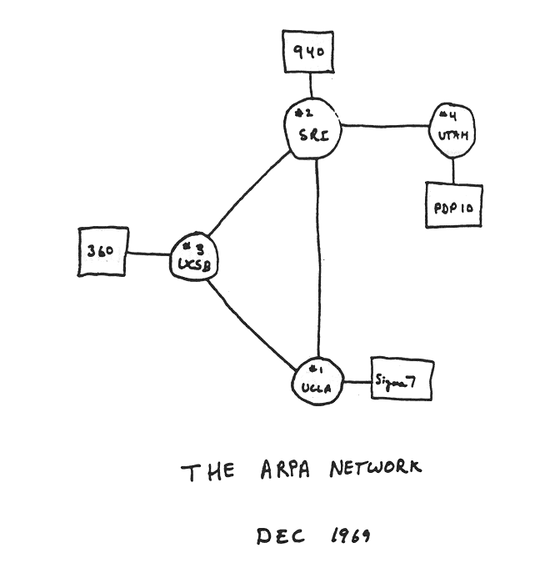
História da Internet
1972: Demonstração pública da ARPAnet
NCP (Network Control Protocol) primeiro protocolo host-to-host
Primeiro programa de e-mail
ARPAnet possui 15 nós

Slide 13
História da Internet
1982: Protocolo de email SMTP definido
1983: Implantação do TCP / IP
1983: DNS - tradução de nome para endereço IP
1985: Protocolo FTP definido
1988: Controle de congestionamento TCP

Slide 14
História da Internet
Início dos anos 1990: a ARPAnet foi desativada.
1991: NSF levanta restrições ao uso comercial da NSFnet (desativado, 1995)
Início dos anos 1990: Web HTML, HTTP: Berners-Lee.
1994: Mosaic, mais tarde Netscape.
1996: Guerra dos Browsers (Netscape vs Microsoft IE).
Final dos anos 90: comercialização da Web.

Slide 15
História da Internet
Final dos anos 90 – 2000: mensagens instantâneas, compartilhamento de arquivos P2P
Aproximadamente 50 milhões de hosts
Mais de 100 milhões de usuários
Links de backbone em execução em Gbps

Slide 16
História da Internet
2005-presente:
~ 750 milhões de hosts , smartphones e tablets
Implantação agressiva de acesso de banda larga
Aumento da onipresença do acesso sem fio de alta velocidade
Surgimento de redes sociais online: Facebook
Comércio eletrônico, universidades, empresas executando seus serviços em "nuvem" (por exemplo, Amazon EC2)

Slide 17
História da Internet
presente - futuro:
IoT ( Internet das coisas )
Modelos de computação em nuvens
  SaaS (Software como serviço )
  PasS ( Plataforma como serviço )
  IaaS ( Infraestrutura como serviço )

Slide 18
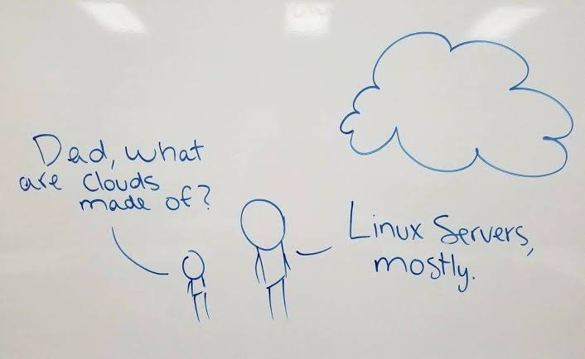
História da Internet

Slide 19
World Wide Web

Slide 20
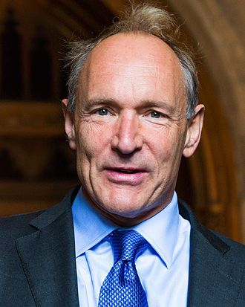
A Web e o HTTP
No início da década de 90, surge a World Wide Web. Criado por Tim Berners-Lee, a web é a aplicação que mais chamou a atenção do público em geral.(Kurose, p.72)
O protocolo HTTP – Protocolo de Transferência de Hipertexto (HyperText Transfer Protocol) está no coração da Web e é definido pelo RFC 1945 e RFC 2616.
Berners-Lee em 2014
Fonte: https://en.wikipedia.org/wiki/Tim_Berners-Lee

Slide 21
Web 1.0
Final dos anos 1990:
A web literalmente explodiu entre a metade e o final dos anos 1990, mas o fracasso econômico das empresas “ponto com” trouxe tempos difíceis no início dos anos 2000 ( DEITEL, p.17)

Slide 22
Web 1.0
Características:
Sites estáticos em vez de HTML dinâmico.
Conteúdo fornecido pelo sistemas de arquivo do servidor e não vindos de um SGBD.
Sites que faziam uso de Server Side Include ou Common Gateway Interface (CGI) em vez de um aplicativo da Web.
Uso de HTML 3.2
GIFs animados.

Slide 23
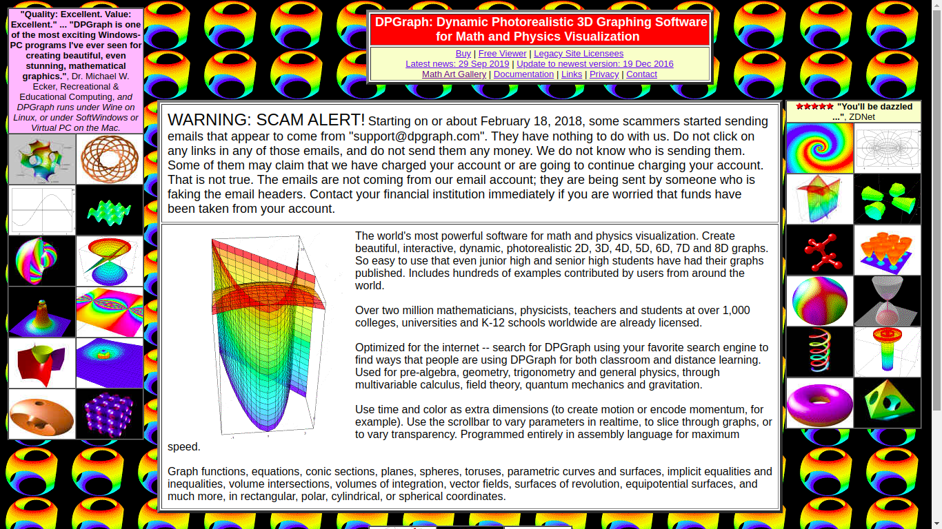
Web 1.0

Slide 24
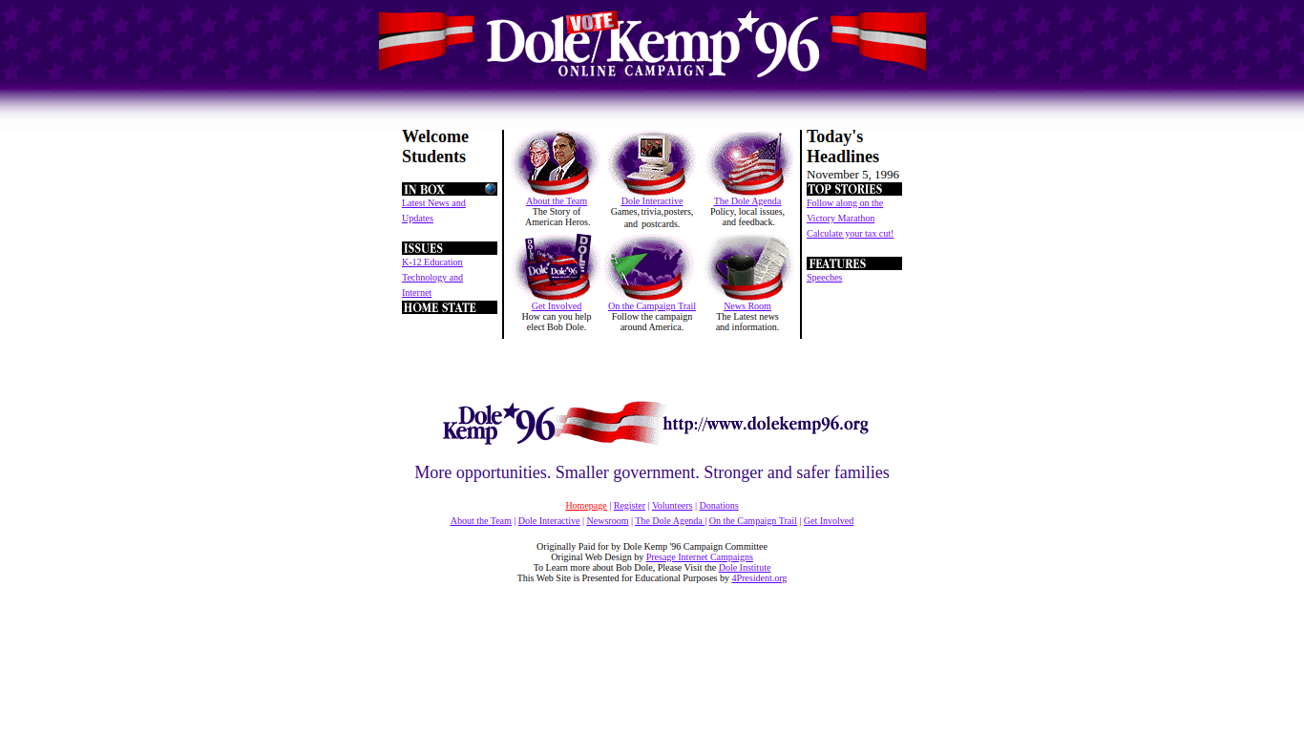
Web 1.0

Slide 25
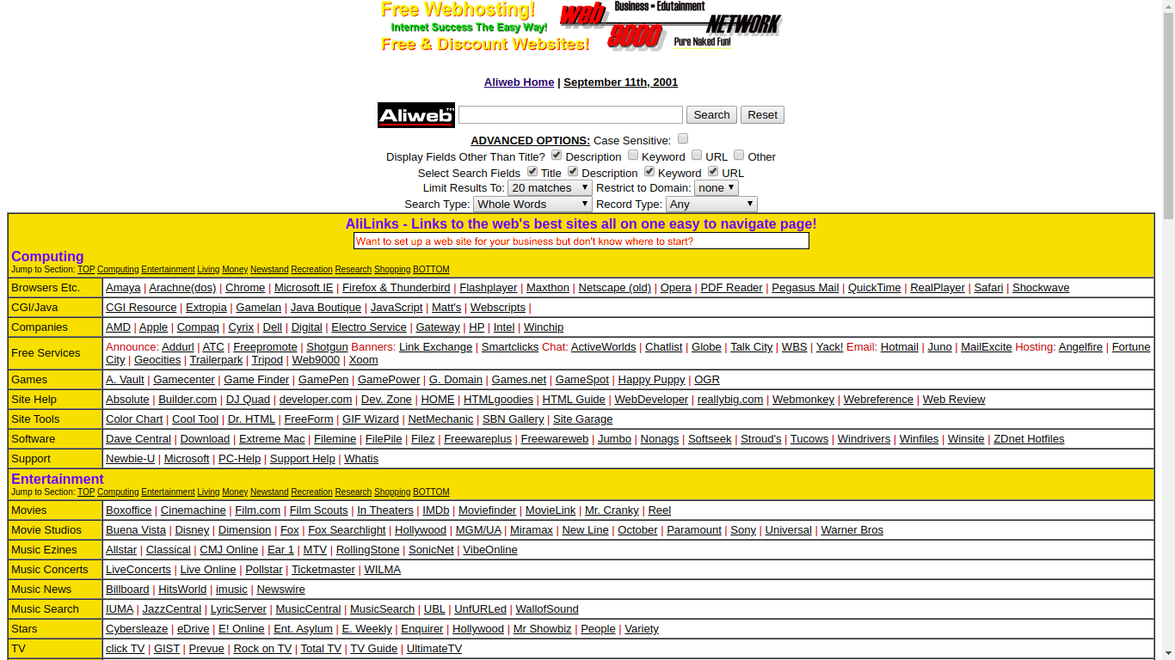
Web 1.0

Slide 26
Web 2.0
Anos 2000:
A primeira conferência Web 2.0 aconteceu em 2004 ( DEITEL, p.17). O Google é amplamente considerado a empresa símbolo da Web 2.0 Outras empresas:
Craigslist ( lista de classificados gratuítos)
Flickr ( compartilhamento de fotos )
YouTube ( compartilhamento de vídeos )
MySpace e Facebook ( serviços de redes sociais )
Salesforce ( software profissional oferecido como SaaS)
Ajax é uma das principais tecnologias da Web 2.0

Slide 27
Web 2.0
Características:
Rich Internet Application (RIA) - define a experiência trazida do desktop para o navegador, ou seja "rico" do ponto de vista gráfico ou de usabilidade / interatividade ou recursos.
Arquitetura Orientada à Web (WOA) - define como os aplicativos Web 2.0 expõem sua funcionalidade para que outros aplicativos possam aproveitar e integrar a funcionalidade, fornecendo um conjunto de aplicativos muito mais ricos. Exemplos: feeds, feeds RSS, serviços da web, mashups.
Web social - define como os sites da Web 2.0 tendem a interagir muito mais com o usuário final.

Slide 28
Web 3.0
Próximos anos:
A web 3.0 é o outro nome para a próxima geração web, também chamada de Web Semântica ( DEITEL, p.17).
A web 1.0 era quase puramente baseada em HTML.
A web 2.0 cada vez mais utiliza XML, especialmente em tecnologias como RSS, feeds e serviços WEB.
A web 3.0 utilizará intensamente o XML, criando uma “teia de significados”.

Slide 29
Serviços WEB
Um serviço web é um componente de software armazenado em um computador que pode ser acessado por outro aplicativo ( ou outro componente de software ) em outro computador por uma rede ( DEITEL, p.1018).
Serviços WEB se comunicam utilizando tecnologias como XML, JSON e HTTP.

Slide 30
Serviços WEB
Java possui duas APIs que facilitam os serviços WEB. ( DEITEL, p.1018)
A primeira, JAX-WS é baseada no Simple Object Access Protocol (SOAP), um protocolo baseado em XML, que permite a serviços Web e clientes se comunicarem.
A segunda, JAVA-RS, utiliza Representational State Transfer (REST), uma arquitetura de rede que utiliza os mecanismos de solicitação/resposta tradicionais da web como solicitações GET e POST.

Slide 31
Json
{
"glossary": {
"title": "example glossary",
"GlossDiv": {
"title": "S",
"GlossList": {
"GlossEntry": {
"ID": "SGML",
"SortAs": "SGML",
"GlossTerm": "Standard Generalized Markup Language",
"Acronym": "SGML",
"Abbrev": "ISO 8879:1986",
"GlossDef": {
"para": "A meta-markup language, used to create markup languages such as DocBook.",
"GlossSeeAlso": ["GML", "XML"]
},
"GlossSee": "markup"
}
}
}
}
}
Fonte :http://json.org/example.html

Slide 32
XML
<!DOCTYPE glossary PUBLIC "-//OASIS//DTD DocBook V3.1//EN">
<glossary><title>example glossary</title>
<GlossDiv><title>S</title>
<GlossList>
<GlossEntry ID="SGML" SortAs="SGML">
<GlossTerm>Standard Generalized Markup Language</GlossTerm>
<Acronym>SGML</Acronym>
<Abbrev>ISO 8879:1986</Abbrev>
<GlossDef>
<para>A meta-markup language, used to create markup
languages such as DocBook.</para>
<GlossSeeAlso OtherTerm="GML">
<GlossSeeAlso OtherTerm="XML">
</GlossDef>
<GlossSee OtherTerm="markup">
</GlossEntry>
</GlossList>
</GlossDiv>
</glossary>
Fonte :http://json.org/example.html

Slide 33
12 Fatores
É uma metodologia que aborda doze fatores a serem seguidos, para a criação de um projeto SaaS com sucesso.
Se baseia na experiência obtida pela plataforma Heroku, durante a criação e suporte de aplicativos SaaS, bem como a observação de problemas sistemicos vistos durante o desenvolvimento destas aplicações.

Slide 34
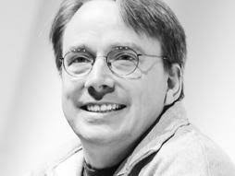
“Talk is cheap
Show me the code”
Linus Torvalds

Slide 35
Síntese
e próximos passos
Prof. Orlando Saraiva Júnior
orlando.nascimento@fatec.sp.gov.br

Slide 36
Exercícios
Pesquise sobre o protocolo SOAP e REST.
Existe algum RFC referente a estes protocolos ?
Pesquise sobre o JAVA-WS e JAVA-RS.
Existe algum RFC referente a este protocolo ?
Pesquise sobre a metodologia dos Doze Fatores, um guia de melhores práticas para o desenvolvimento de Software como Serviço (SaaS).

Slide 37
Bibliografia
KUROSE, J. F. e ROSS, K. - Redes de Computadores e a Internet - 6ª Ed., Pearson, 2014.
DEITEL e Deitel. Java - Como Programar - 8ª Ed. 2010. Prentice Hall – br.

Slide 38
Sites
https://tools.ietf.org/rfc/rfc1.txt
https://docs.oracle.com/javase/8/docs/
https://12factor.net/pt_br/

Slide 39


Dicas de Filmes

Slide 40


Dica de Livros

Slide 41
Dúvidas
Prof. Orlando Saraiva Júnior
orlando.nascimento@fatec.sp.gov.br

